Slide 1

ΜΕΘΟΔΟΙ ΚΑΙ ΕΡΓΑΛΕΙΑ ΥΛΟΠΟΙΗΣΗΣ & ΑΠΟΤΙΜΗΣΗΣ ΔΙΑΦΟΡΕΤΙΚΩΝ ΜΟΡΦΩΝ ΕΤΑΙΡΙΚΩΝ ΜΕΤΑΣΧΗΜΑΤΙΣΜΩΝ ΔΗΜ.ΚΑΜΠΗΣ_03032026
ΕΤΑΙΡΙΚΗ ΑΝΑΔΙΑΡΘΡΩΣΗ
Η σειρά των διαλέξεων του γνωστικού αντικειμένου M&As με χρήση του PowerPoint είναι αποκλειστικά ως βάση για συζήτηση στην τάξη. Δέν υποκαθιστά τη μελέτη της συνιστώμενης βιβλιογραφίας η οποία διατίθεται μέσω e-class (έγγραφα) για κάθε διάλεξη μαζί με τις ασκήσεις και τις μελέτες περίπτωσης.
.

Slide 2
ΜΟΡΦΕΣ ΣΥΝΕΡΓΑΣΙΑΣ ΕΤΑΙΡΕΙΩΝ/ΚΙΝΗΤΡΑ

Slide 4
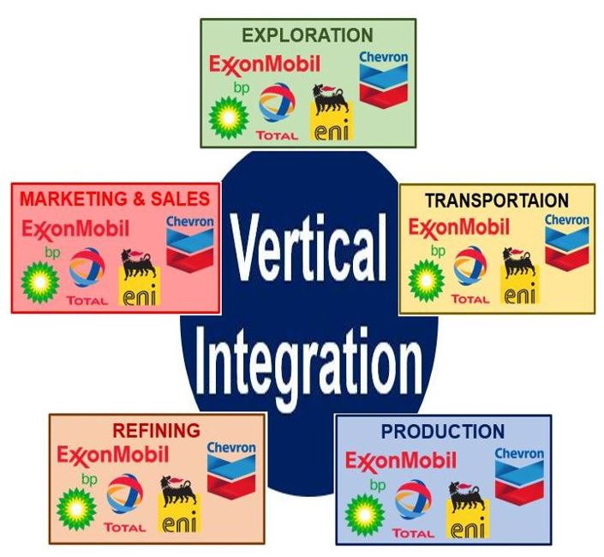
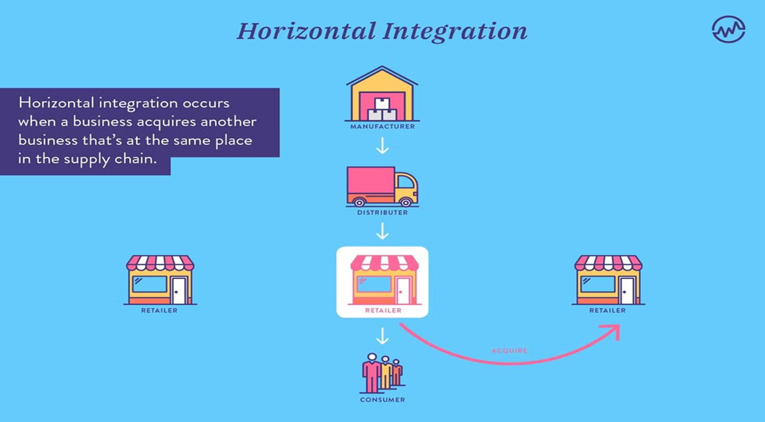
HORIZONTAL & VERTICAL INTEGRATION

Slide 5
M&As Motives

Slide 6
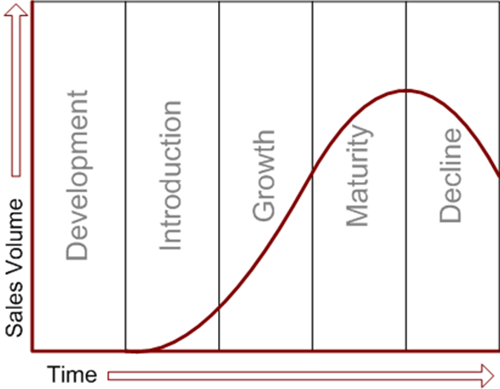
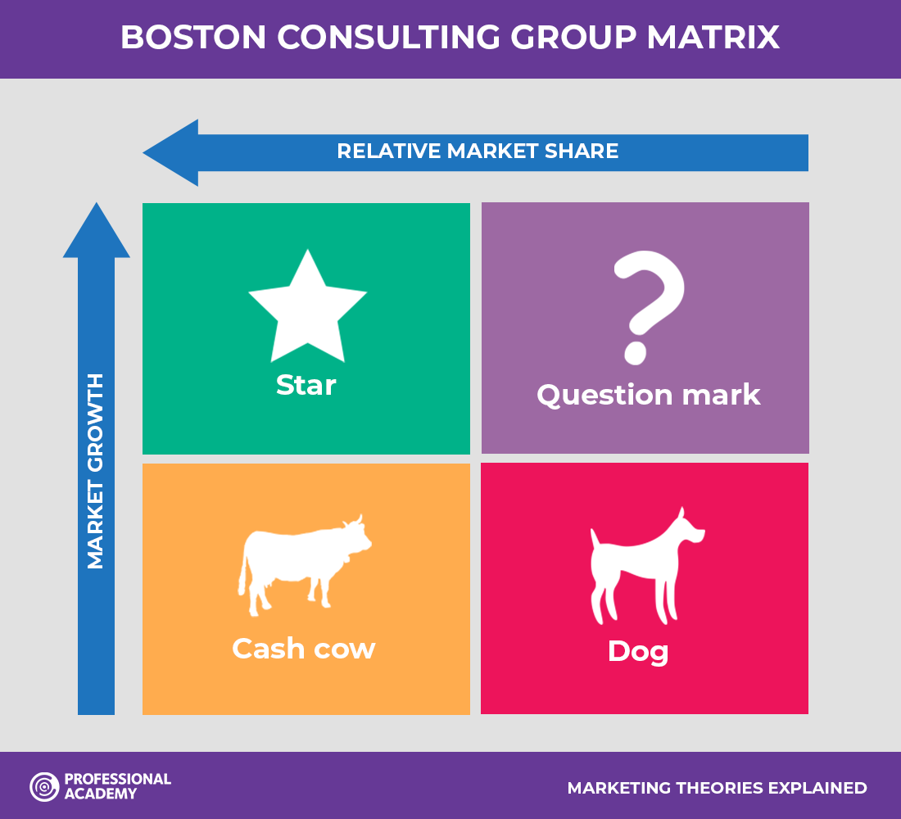
BOSTON CONSULTING GROUP GROWTH MATRIX – LIFE CYCLE THEORY

Slide 7
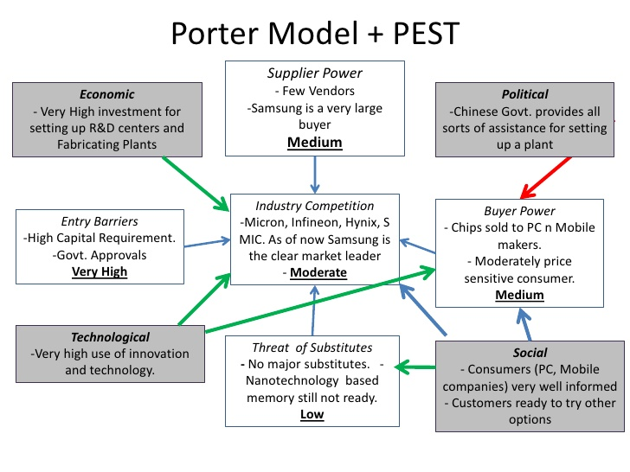
Κατανοώντας το επιχειρηματικό περιβάλλον

Slide 8
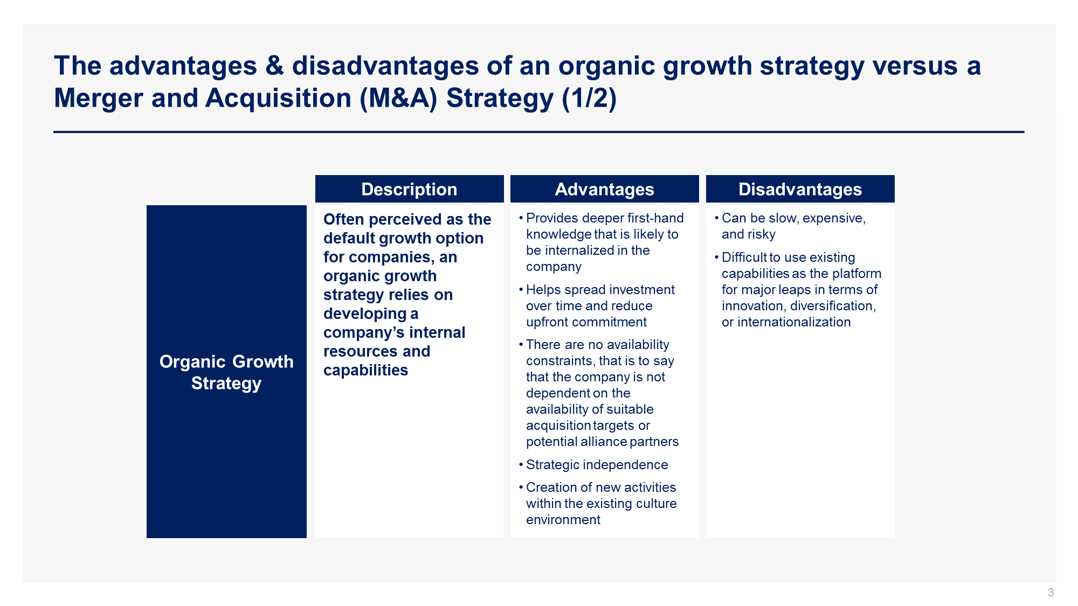
ΣΥΓΚΡΙΤΙΚΗ ΑΞΙΟΛΟΓΗΣΗ ΕΣΩΤΕΡΙΚΗΣ vs ΕΞΩΤΕΡΙΚΗΣ ΑΝΑΠΤΥΞΗΣ

Slide 9
Success vs Failure

Slide 10
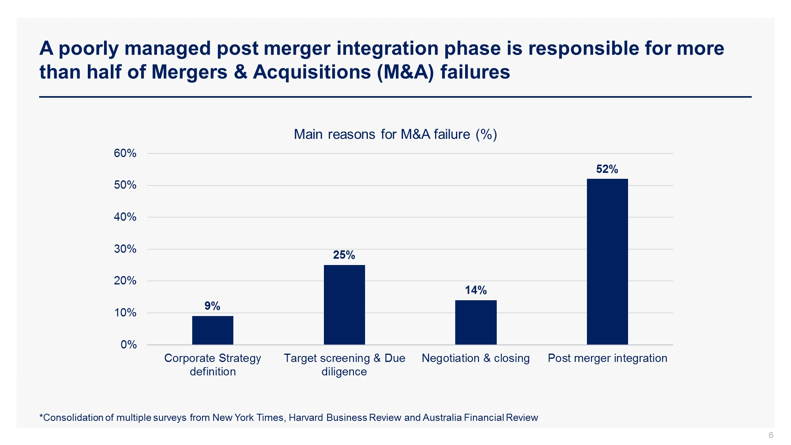
ΑΙΤΙΑ ΑΝΕΠΙΤΥΧΩΝ ΕΤΑΙΡΙΚΩΝ ΜΕΤΑΣΧΗΜΑΤΙΣΜΩΝ

Slide 11
ΧΑΡΤΗΣ ΔΙΑΔΙΚΑΣΙΩΝ, ΧΡΟΝΟΔΙΑΓΡΑΜΜΑΤΟΣ ΚΑΙ ΕΛΕΓΧΟΥ ΚΑΤΆ ΤΗΝ McKinsey

Slide 12
ΧΡΟΝΟΔΙΑΓΡΑΜΜΑ ΕΤΑΙΡΙΚΟΥ ΜΕΤΑΣΧΗΜΑΤΙΣΜΟΥ ΚΑΤΆ ΤΗ ΦΑΣΗ ΥΛΟΠΟΙΗΣΗΣ ΚΑΤΆ ΤΗΝ McKinsey

Slide 13
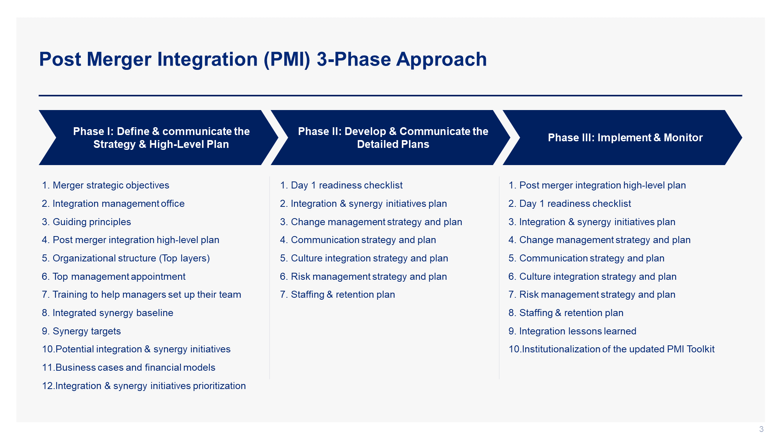
ΦΑΣΕΙΣ ΥΛΟΠΟΙΗΣΗΣ ΕΤΑΙΡΙΚΟΥ ΜΕΣΧΗΜΑΤΙΣΜΟΥ

Slide 14
ΑΙΤΙΑ ΑΝΕΠΙΤΥΧΩΝ ΕΤΑΙΡΙΚΩΝ ΜΕΤΑΣΧΗΜΑΤΙΣΜΩΝ

Slide 15
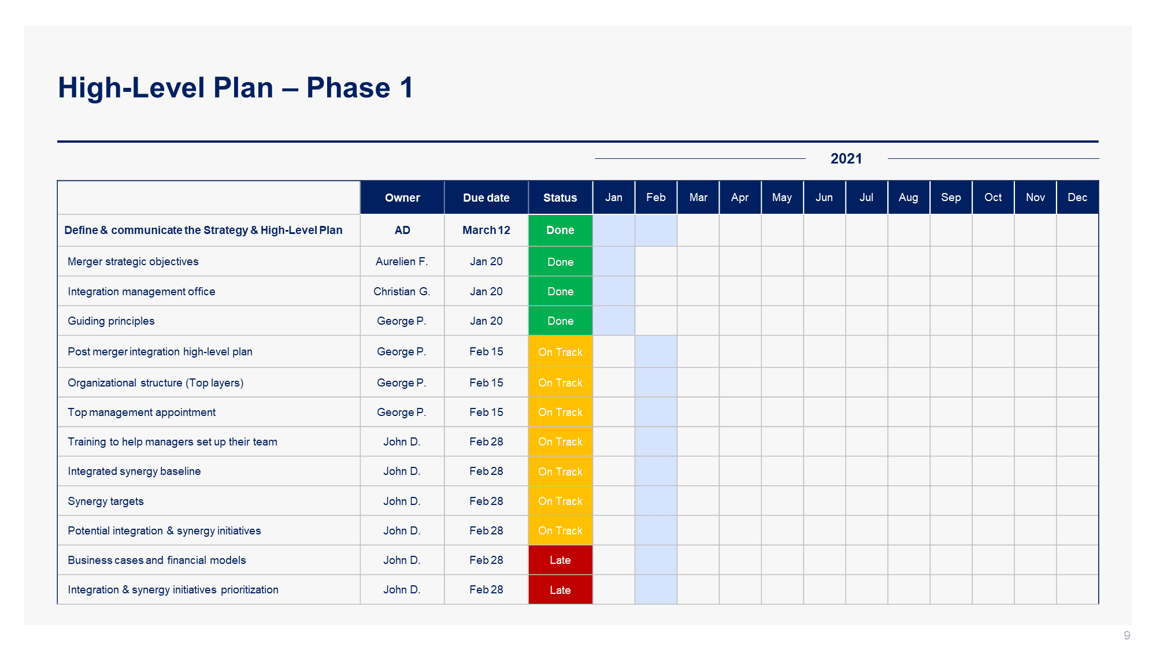
ΚΑΤΑΣΤΑΣΗ ΥΠΕΥΘΥΝΩΝ ΥΛΟΠΟΙΗΣΗΣ ΕΤΑΙΡΙΚΟΥ ΜΕΤΑΣΧΗΜΑΤΙΣΜΟΥ ΜΕ ΣΑΦΗ ΠΡΟΣΔΙΟΡΙΣΜΟ ΡΟΛΩΝ ΚΑΙ ΧΡΟΝΟΔΙΑΓΡΑΜΜΑΤΟΣ ΥΛΟΠΟΙΗΣΗΣ

Slide 16
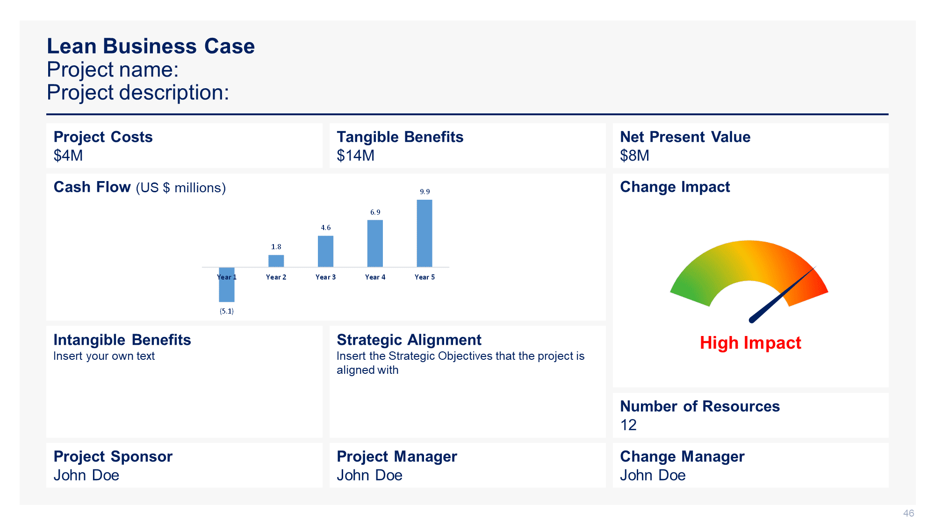
ΠΟΣΟΣΤΙΚΟΠΟΙΗΣΗ ΕΠΙΔΙΩΞΕΩΝ/ΣΤΟΧΩΝ ΚΑΙ ΒΑΣΙΚΩΝ ΥΠΟΘΕΣΕΩΝ ΥΛΟΠΟΙΗΣΗΣ

Slide 17
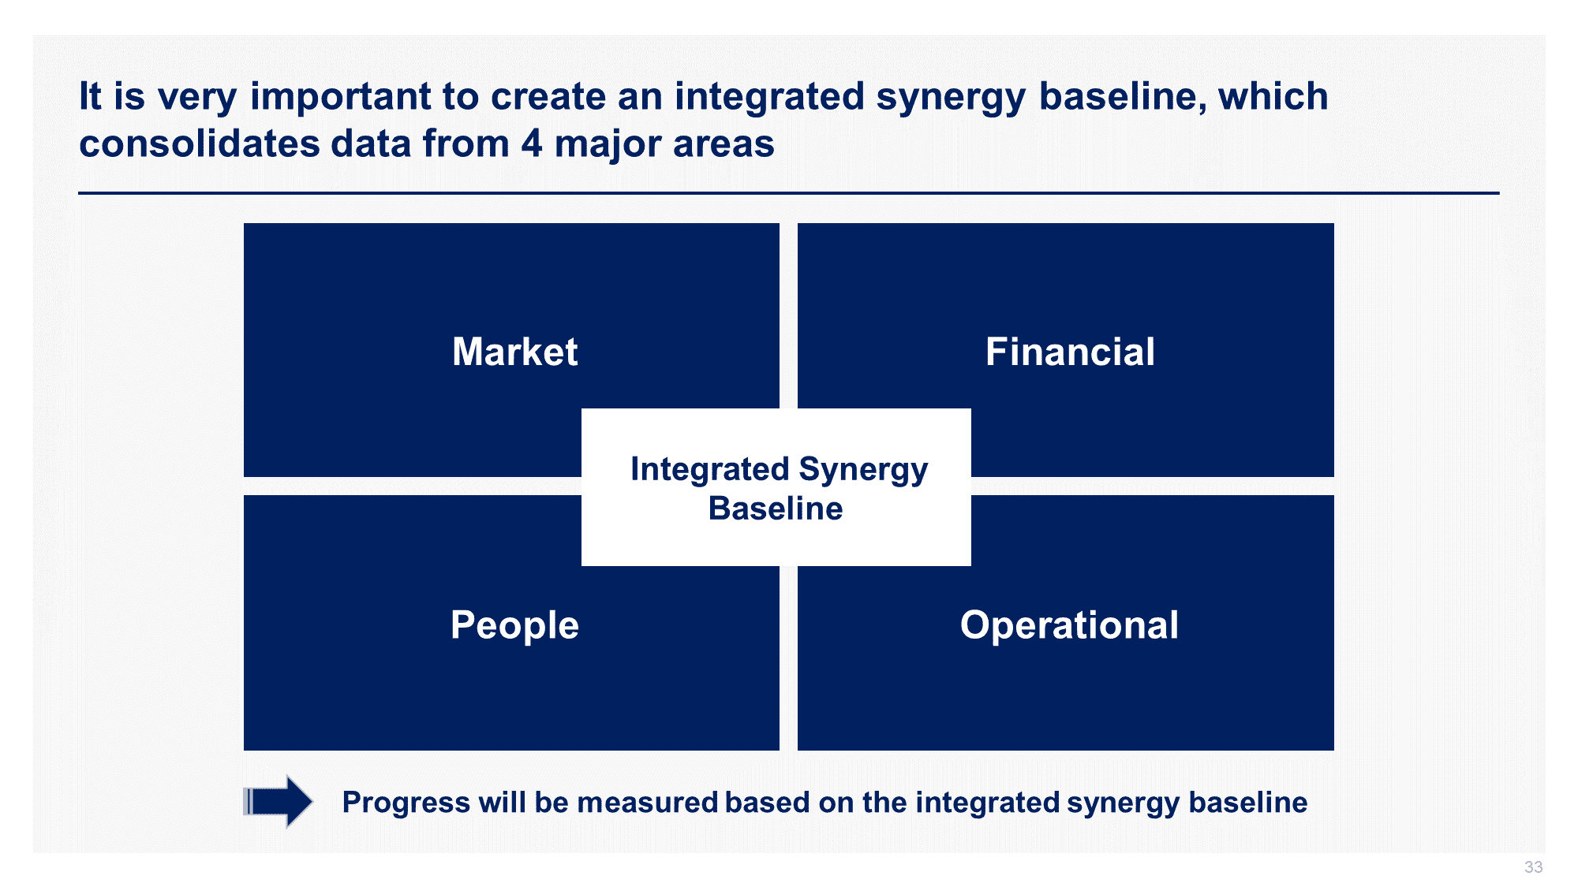
ΚΑΘΟΡΙΣΜΟΣ ΒΑΣΙΚΩΝ ΕΠΙΔΙΩΞΕΩΝ/ΣΤΟΧΩΝ ΩΣ ΔΙΑΜΟΡΦΩΝΟΝΤΑΙ ΑΠΌ 4 ΑΞΟΝΕΣ ΕΠΙΡΡΟΗΣ

Slide 18
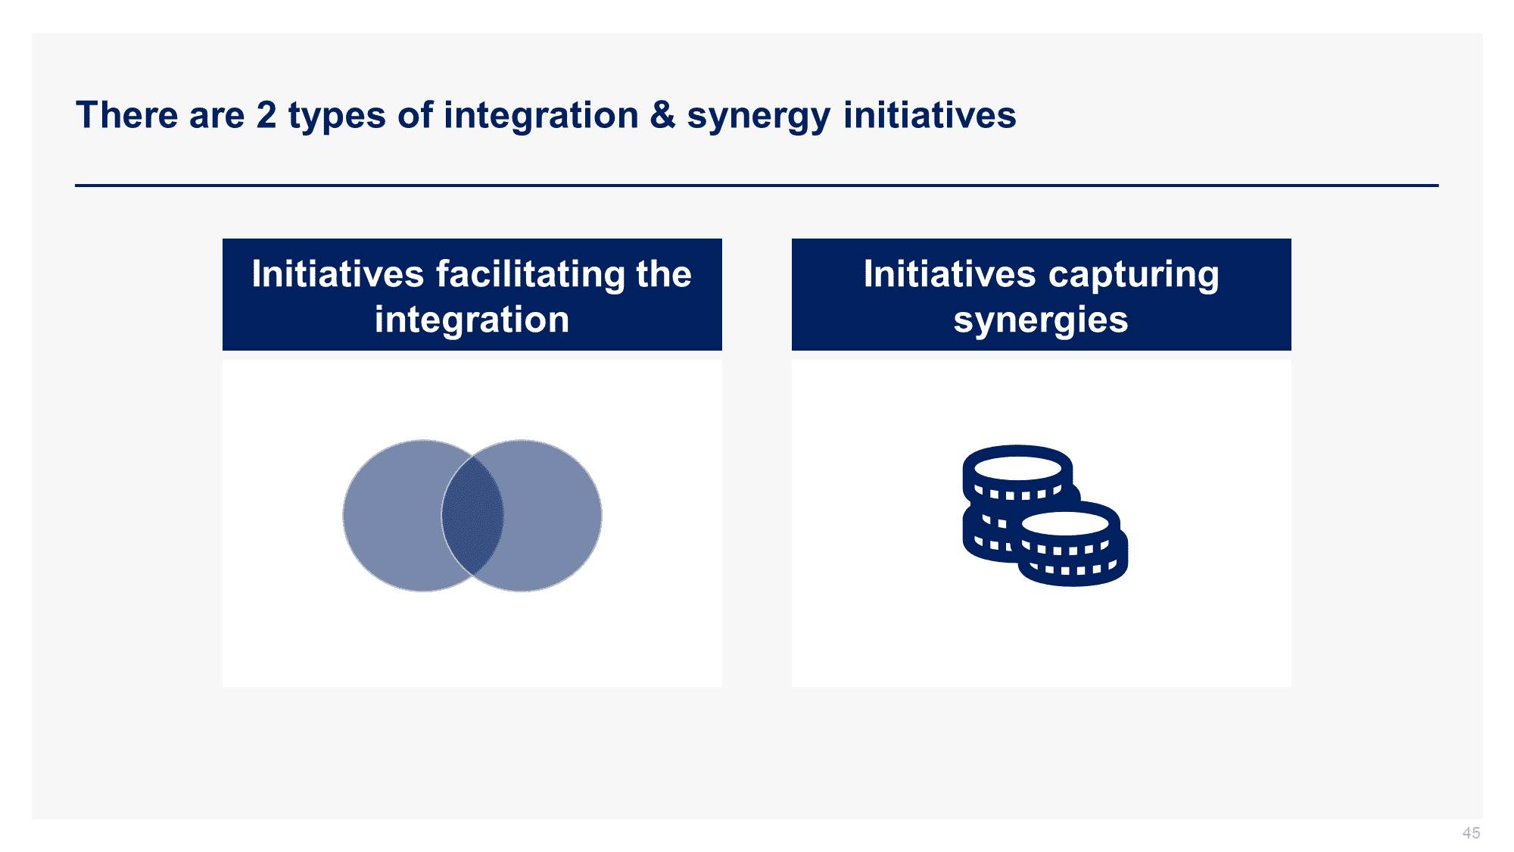
ΠΡΩΤΟΒΟΥΛΙΕΣ ΠΟΥ ΔΙΕΥΚΟΛΥΝΟΥΝ ΤΗΝ ΥΛΟΠΟΙΗΣΗ ΤΟΥ ΕΤΑΙΡΙΚΟΥ ΜΕΤΑΣΧΗΜΑΤΙΣΜΟΥ ΚΑΙ ΕΠΙΤΕΥΞΗΣ ΣΥΝΕΡΓΙΩΝ

Slide 19
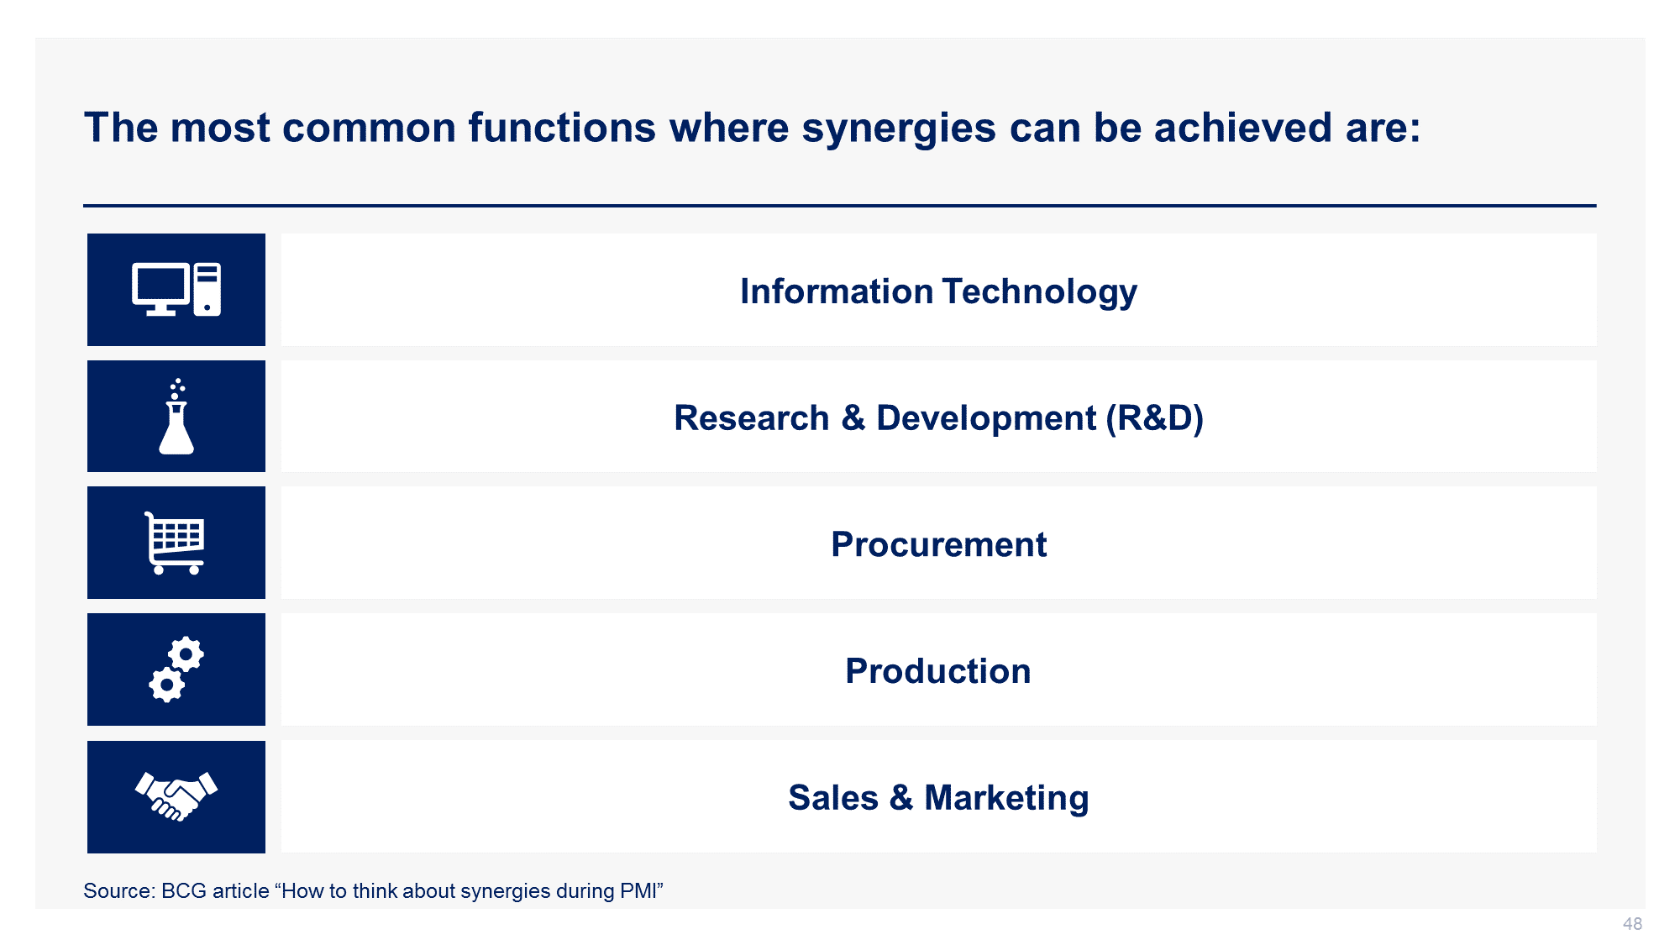
ΔΙΕΥΘΥΝΣΕΙΣ ΤΩΝ ΜΕΤΑΣΧΗΜΑΤΙΣΘΕΝΤΩΝ ΦΟΡΕΩΝ ΠΟΥ ΜΠΟΡΟΥΝ ΝΑ ΠΕΤΥΧΟΥΝ ΣΥΝΕΡΓΙΕΣ

Slide 20
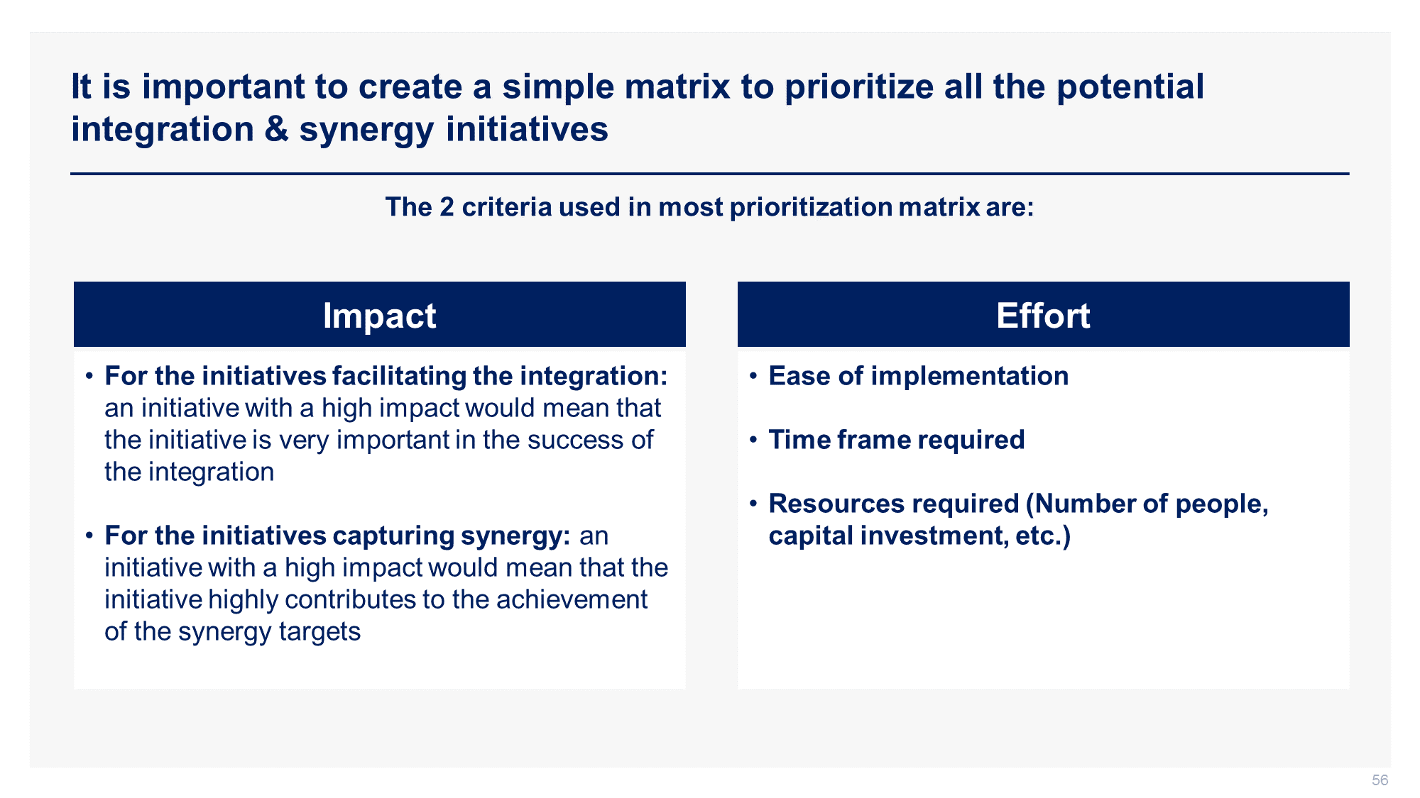
ΜΗΤΡΑ ΣΥΣΧΕΤΙΣΗΣ ΑΞΙΟΛΟΓΗΣΗΣ ΠΡΟΣΠΑΘΕΙΑΣ - ΑΠΟΤΕΛΕΣΜΑΤΟΣ

Slide 21
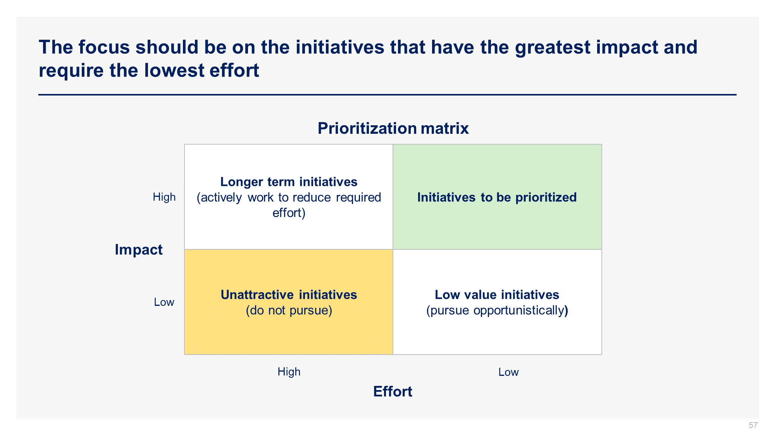
ΣΥΓΚΕΝΤΡΩΣΗ ΔΥΝΑΜΕΩΝ ΓΙΑ ΑΜΕΣΑ ΚΑΙ ΑΠΤΑ ΑΠΟΤΕΛΕΣΜΑΤΑ

Slide 22
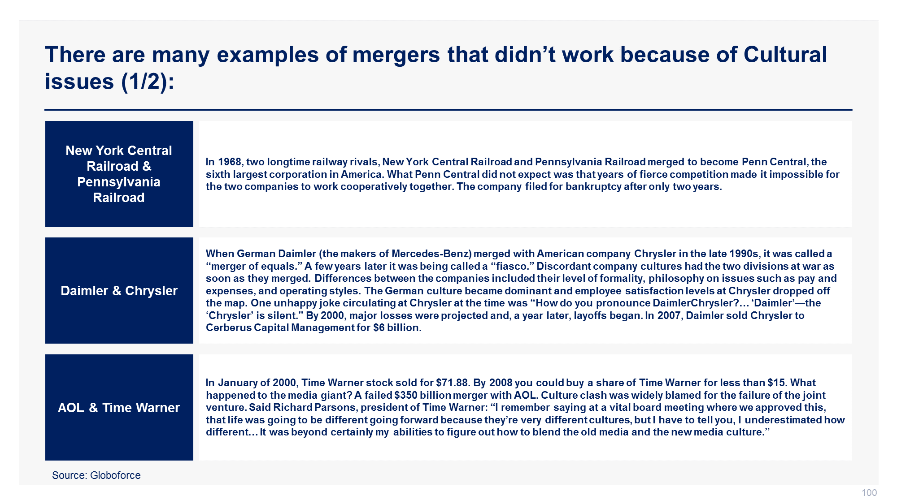
Ο ΡΟΛΟΣ ΤΗΣ ΔΙΑΜΟΡΦΩΣΗΣ ΚΟΙΝΗΣ ΕΤΑΙΡΙΚΗΣ ΚΟΥΛΤΟΥΡΑΣ ΣΕ ΚΆΘΕ ΕΤΑΙΡΙΚΟ ΜΕΤΑΣΧΗΜΑΤΙΣΜΟ

Slide 23
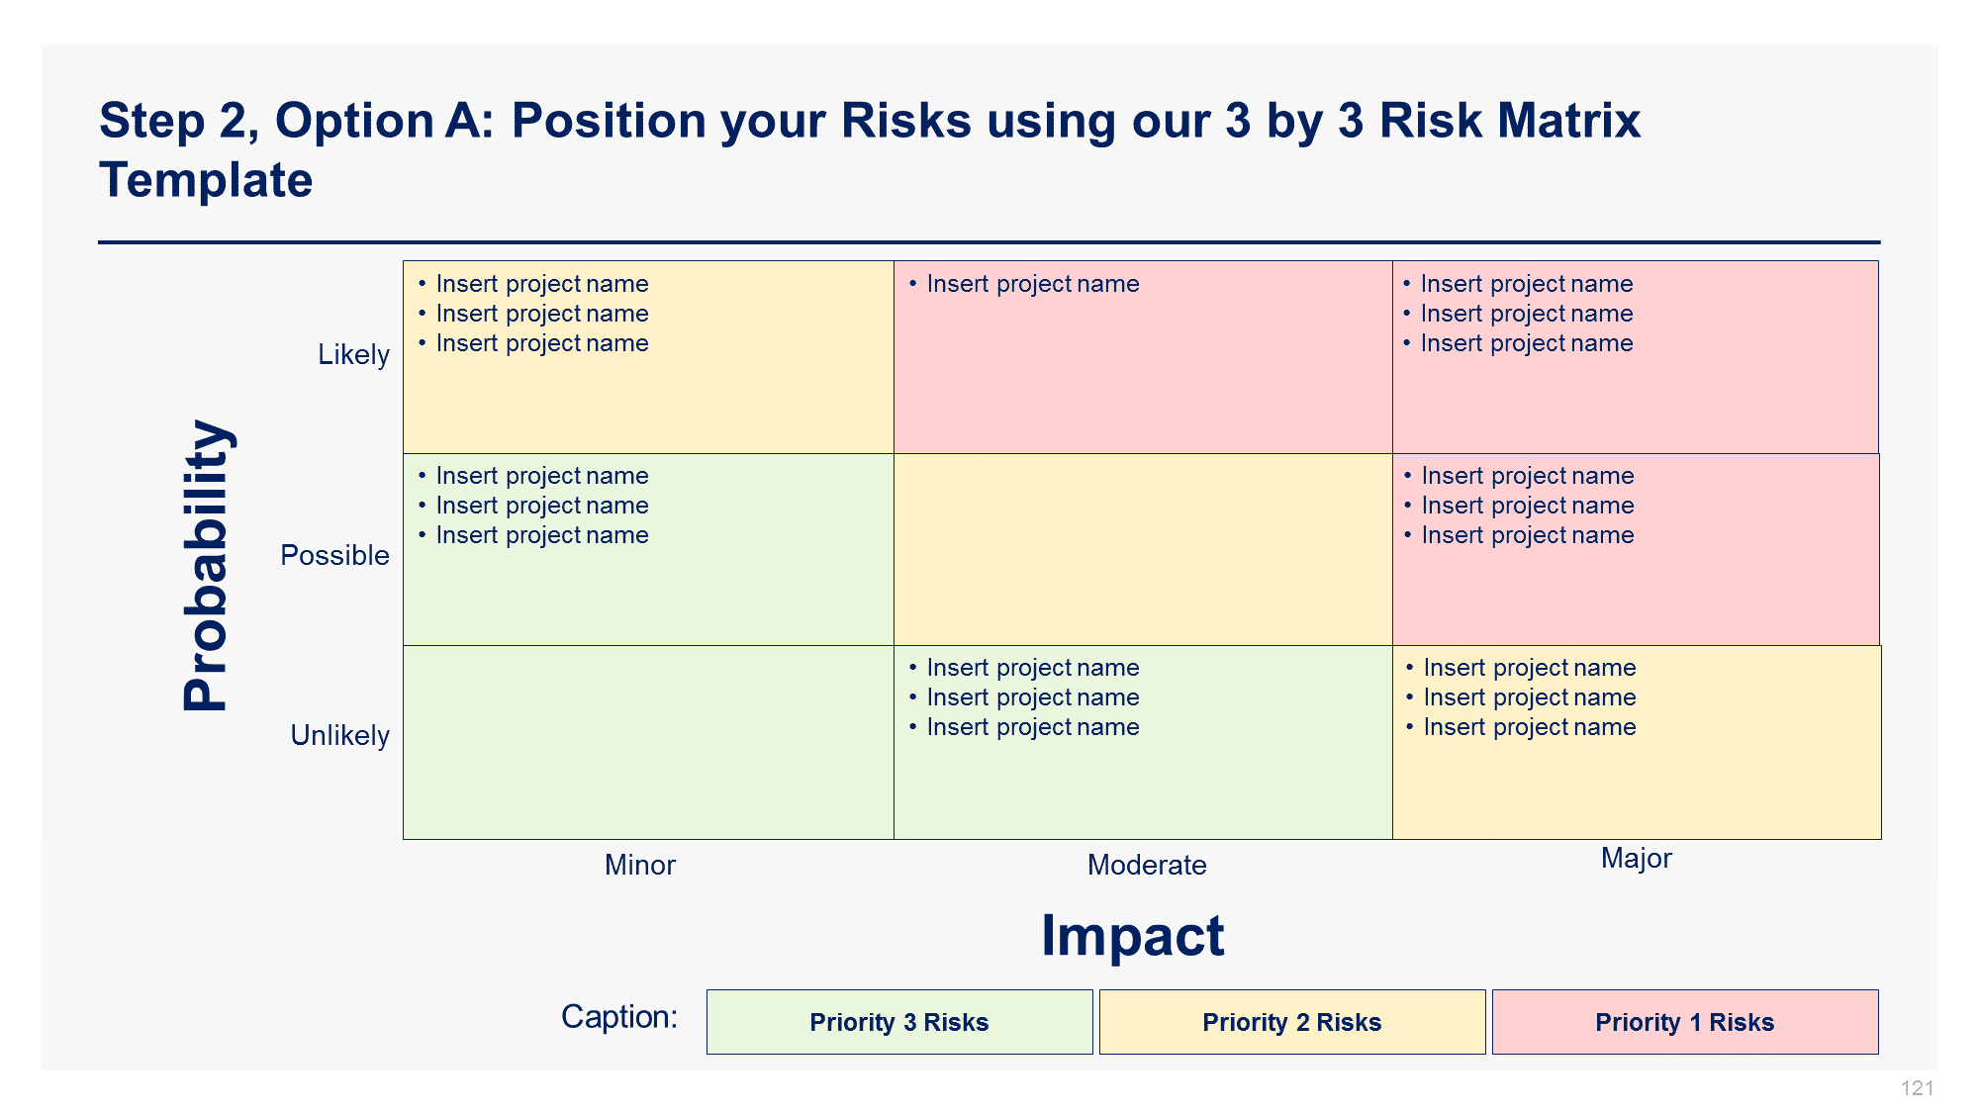
RISK MAPPING AND RISK VALUATION

Slide 24
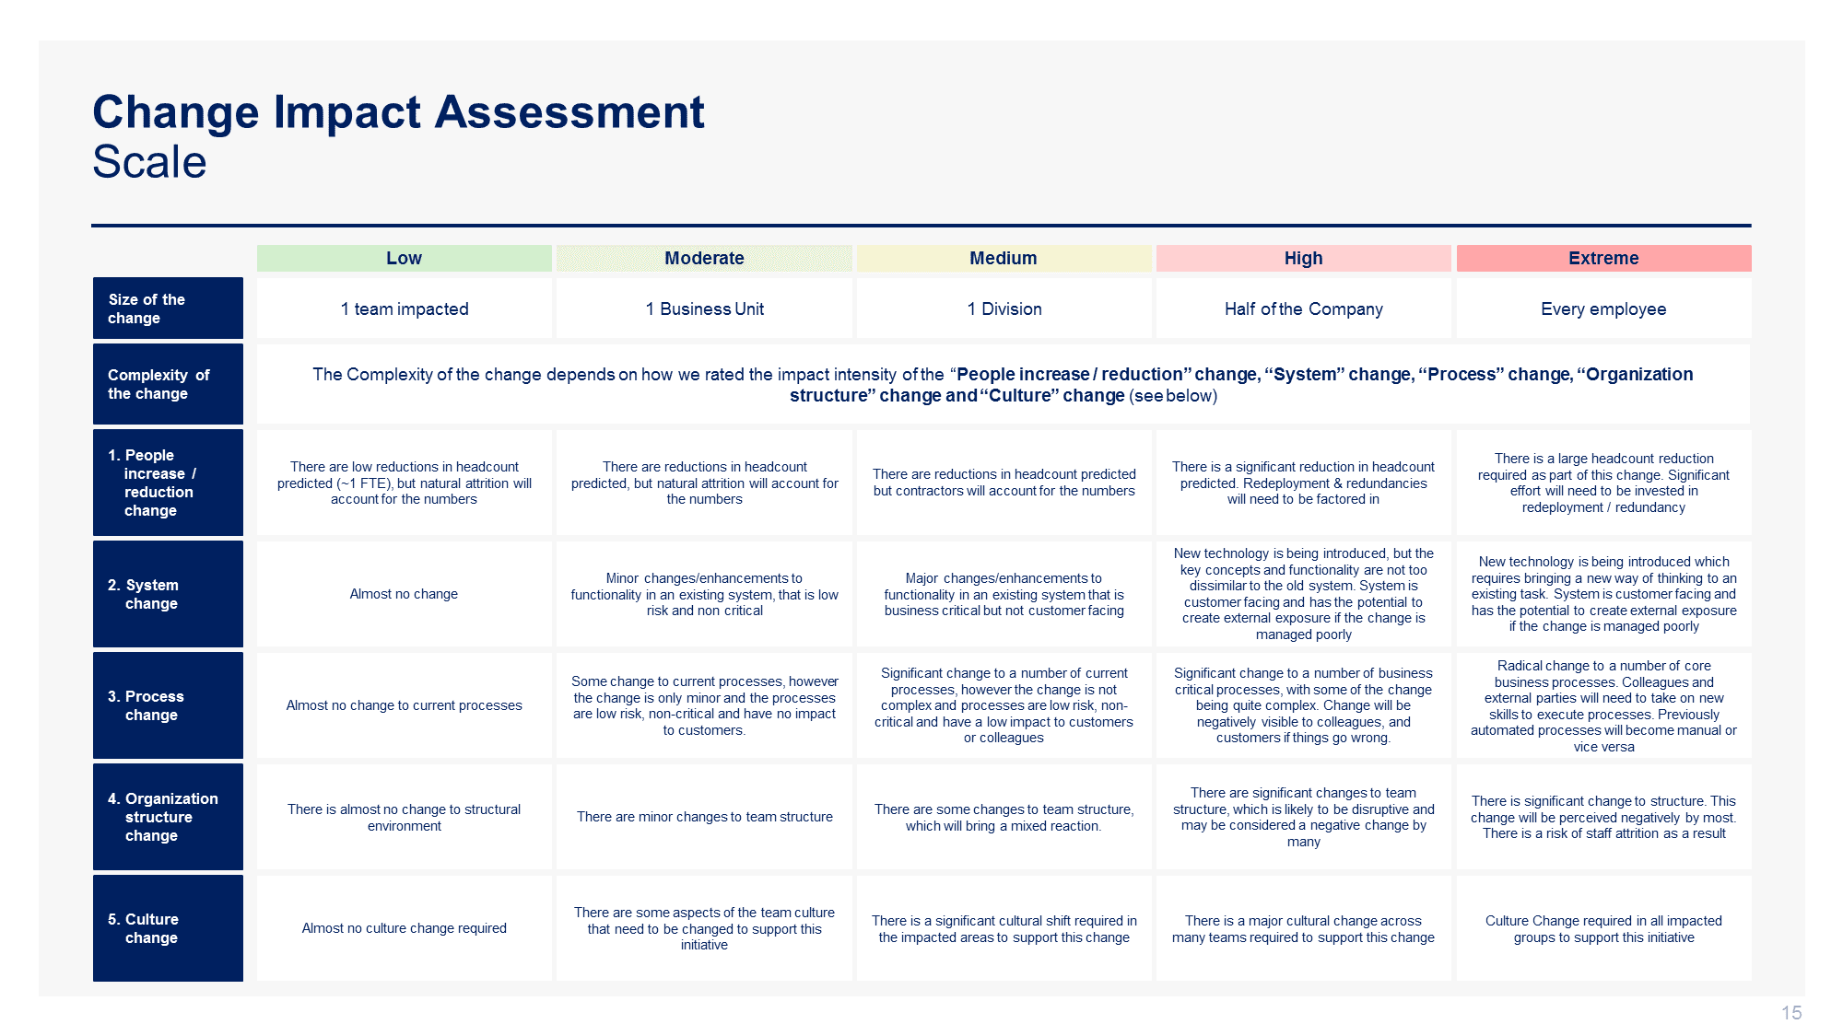
ΑΞΙΟΛΟΓΗΣΗ ΑΠΟΤΕΛΕΣΜΑΤΩΝ ΕΠΙΤΕΥΧΘΕΝΤΩΝ ΑΛΛΑΓΩΝ

Slide 25
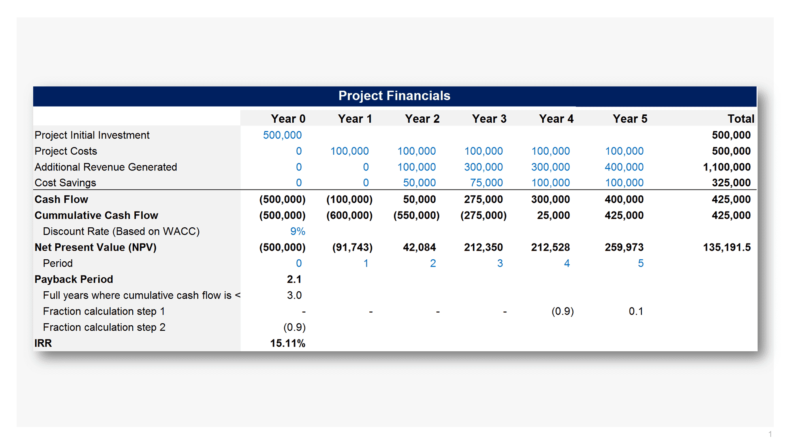
ΧΡΗΜΑΤΟΟΙΚΟΝΟΜΙΚΗ ΜΕΤΡΗΣΗ ΕΠΙΔΙΩΚΟΜΕΝΩΝ ΑΠΟΤΕΛΕΣΜΑΤΩΝ ΕΤΑΙΡΙΚΟΥ ΜΕΤΑΣΧΗΜΑΤΙΣΜΟΥ ΚΑΤΆ ΤΗ ΦΑΣΗ ΥΛΟΠΟΙΗΣΗΣ

Slide 26
ΠΟΙΑ ΕΊΝΑΙ ΤΑ ΕΝΔΕΔΕΙΓΜΕΝΑ ΧΡΗΜΑΤΟΟΙΚΟΝΟΜΙΚΑ ΕΡΓΑΛΕΙΑ ΓΙΑ ΤΟΝ ΜΕΤΑΣΧΗΜΑΤΙΣΜΟ ΕΤΑΙΡΕΙΚΩΝ ΣΧΗΜΑΤΩΝ ΑΝΑΛΟΓΑ ΤΟ ΣΚΟΠΟ ΤΗ ΜΟΡΦΗ ΤΟΥΣ – ΠΟΥ & ΠΩΣ ΒΟΗΘΑΕΙ ΤΟ PROJECT FINANCE & FINANCIAL ENGINEERING
A COMBINATION OF CASH & SHARES Exchange BASED ON VALUATION
PPP (PRIVATE – PUBLIC PARTNERSHIP)
PFI (PRIVATE FINANCIAL INITIATIVE)
CONCESSION (ΠΑΡΑΧΩΡΗΣΗ)
SALE & LEASE BACK
OPERATING LEASING
CONVERTIBLE BONDS & LINKED CORPORATE BONDS
LONG TERM FINANCING WITHOUT CROSS COLLATERALS

Slide 27
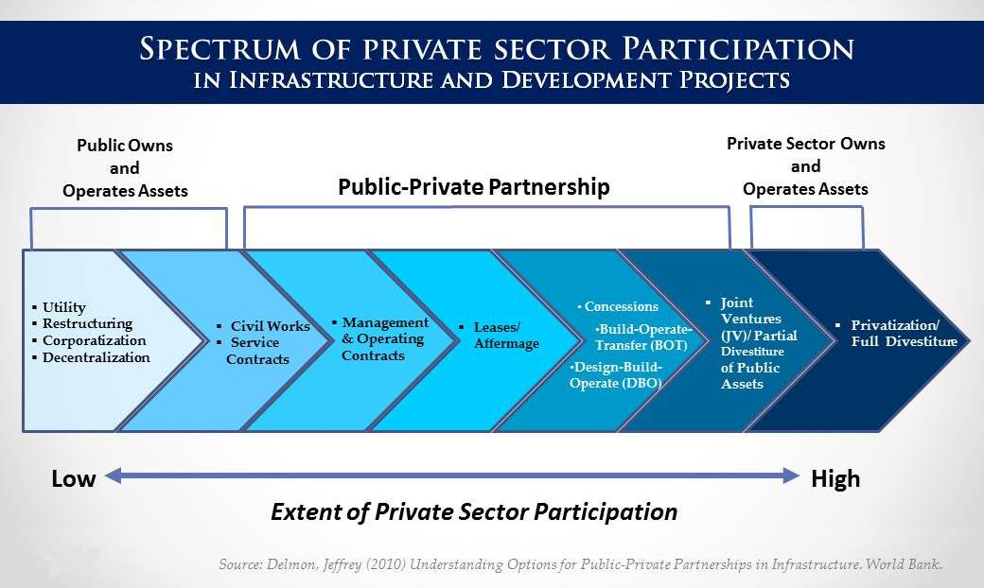
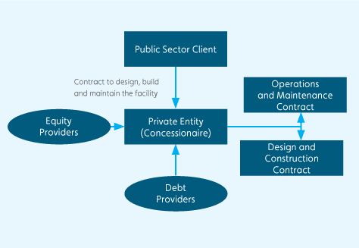
PPP (PRIVATE – PUBLIC PARTNERSHIP)

Slide 28

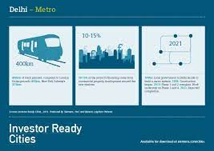
PPP (PRIVATE – PUBLIC PARTNERSHIP) – εφαρμογές
Υγεία
Υποδομές
Δημόσια Κτήρια
Μεταφορές
Εκπαίδευση κλπ

Slide 29
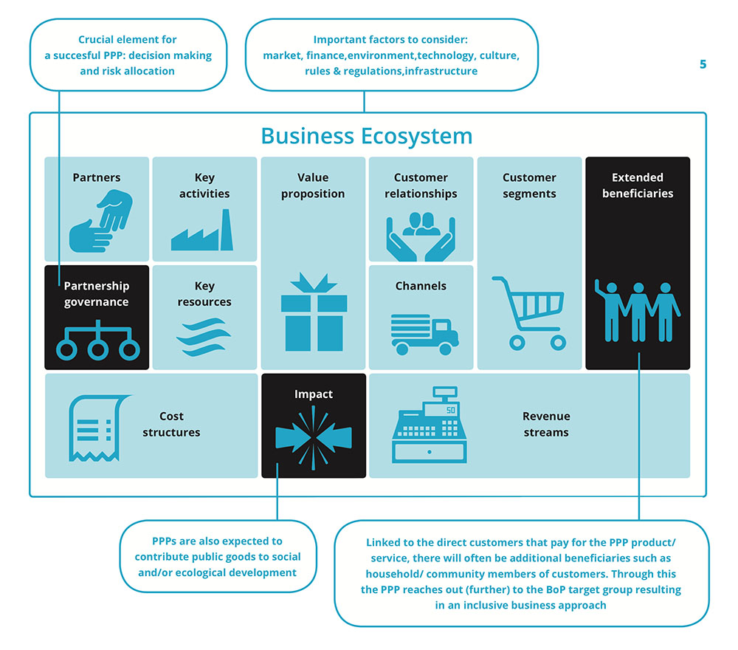
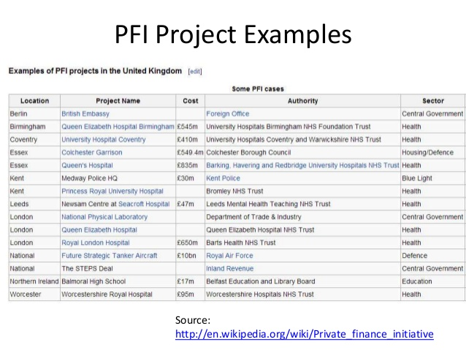
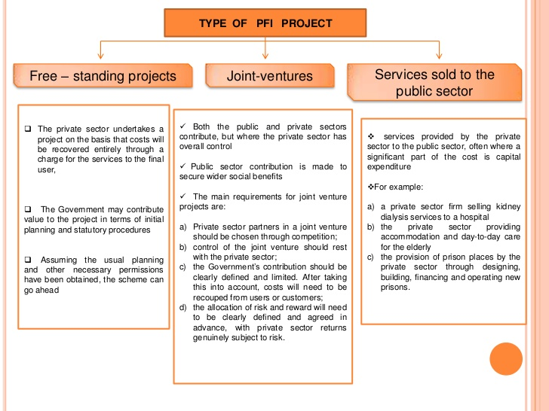
PFI (PRIVATE FINANCIAL INITIATIVE)

Slide 30
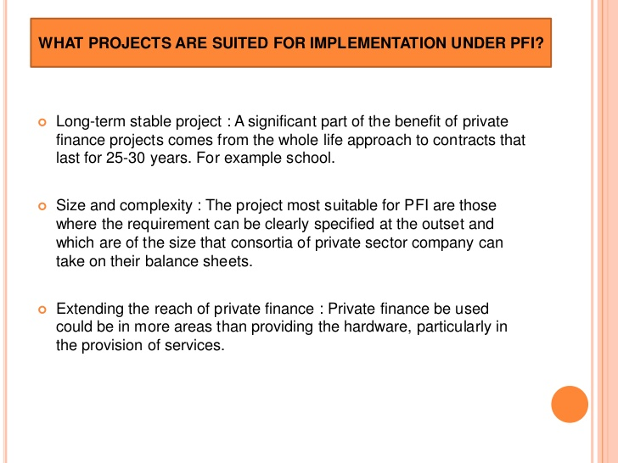
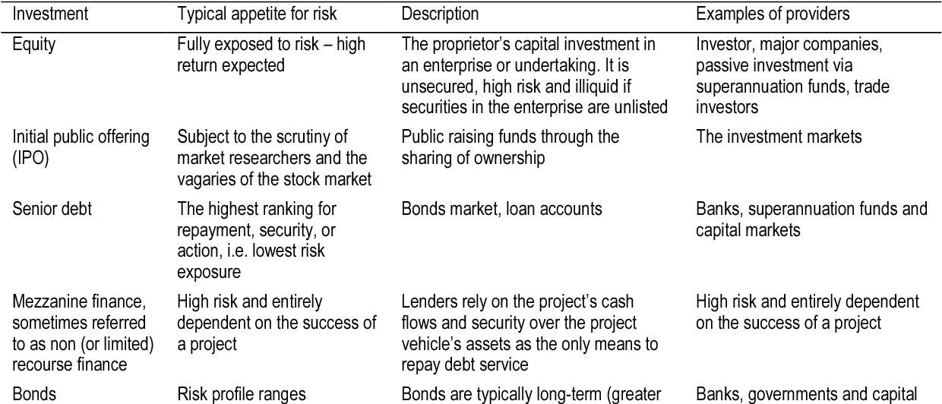
PFI (PRIVATE FINANCIAL INITIATIVE) - applications

Slide 31
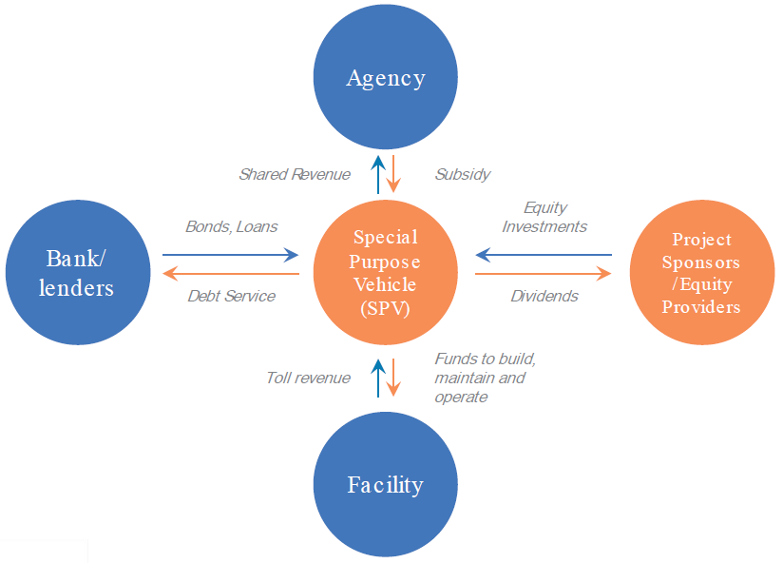
CONCESSION (ΠΑΡΑΧΩΡΗΣΗ)

Slide 32
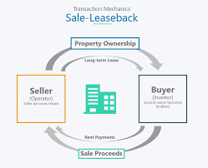
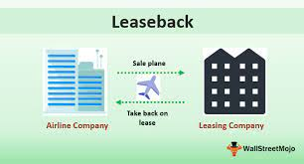
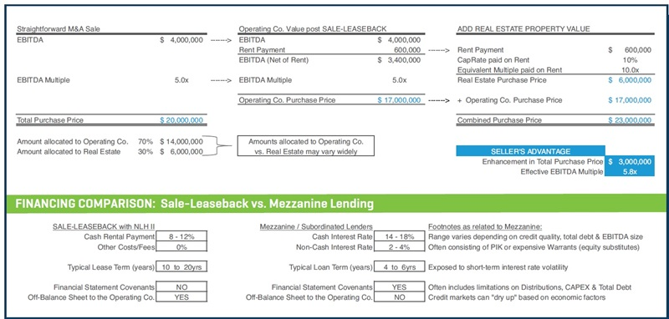
SALE & LEASE BACK

Slide 33
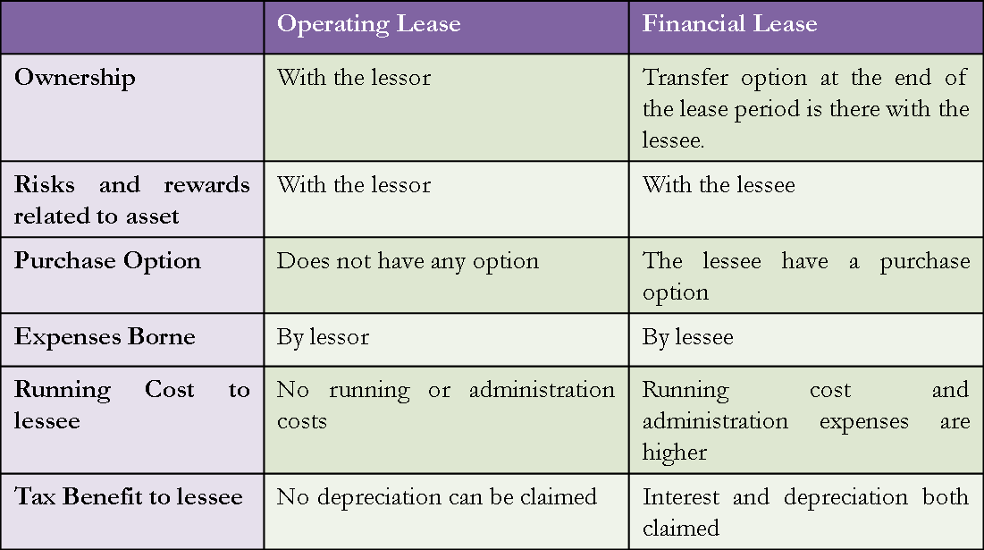
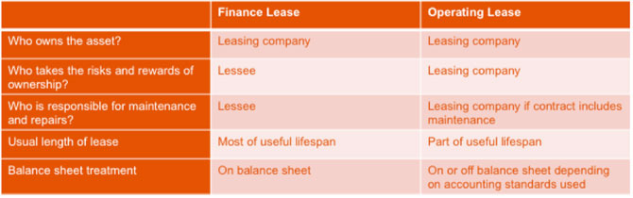
OPERATING LEASING

Slide 34
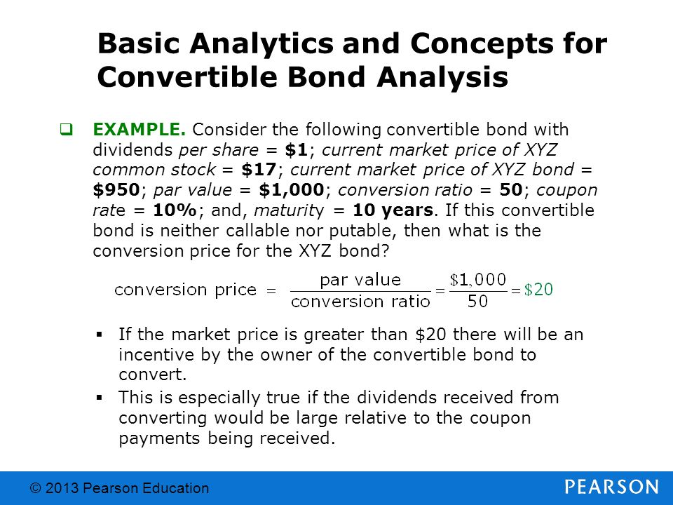
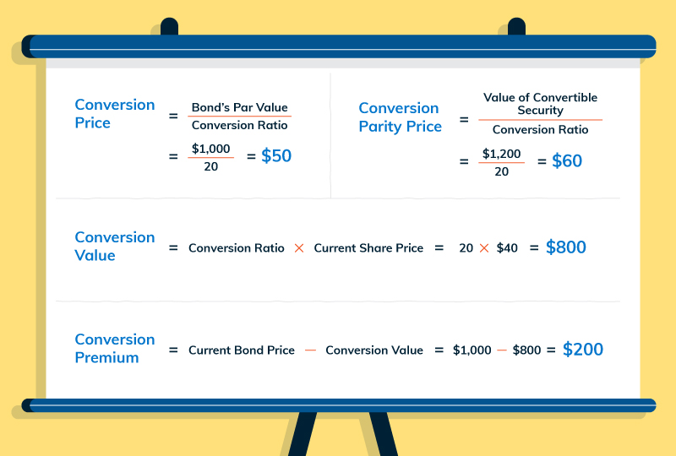
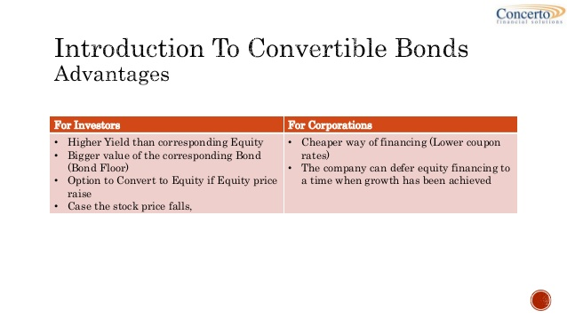
CONVERTIBLE BONDS

Slide 35
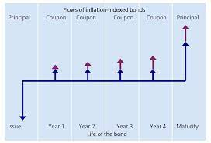
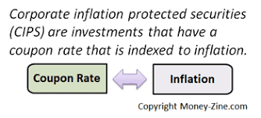
LINKED CORPORATE BONDS

Slide 36
ΚΡΙΤΗΡΙΑ ΕΠΙΛΟΓΗΣ ΜΕΘΟΔΟΥ ΑΠΟΤΙΜΗΣΗΣ & ΠΑΡΑΜΕΤΡΟΙ ΠΟΥ ΔΙΑΜΟΡΦΩΝΟΥΝ ΤΗΝ ΑΠΟΤΙΜΗΣΗ ΕΤΑΙΡΕΙΩΝ ΣΕ ΔΙΑΦΟΡΕΤΙΚΟΥΣ ΕΤΑΙΡΙΚΟΥΣ ΜΕΤΑΣΧΗΜΑΤΙΣΜΟΥΣ
ΜΟΡΦΗ ΣΥΝΕΡΓΑΣΙΑΣ/ΕΤΑΙΡΙΚΟΥ ΜΕΤΑΣΧΗΜΑΤΙΣΜΟΥ
ΕΠΙΔΙΩΞΕΙΣ/ΣΤΡΑΤΗΓΙΚΗ ΜΕΤΟΧΩΝ ΣΥΜΒΑΛΛΟΜΕΝΩΝ ΕΤΑΙΡΕΙΩΝ
ΤΡΕΧΟΥΣΕΣ ΣΥΝΘΗΚΕΣ ΕΞΩΤΕΡΙΚΟΥ ΠΕΡΙΒΑΛΛΟΝΤΟΣ
ΦΟΡΟΛΟΓΙΚΑ ΚΙΝΗΤΡΑ
ΚΙΝΗΤΡΑ ΑΠΟΚΛΕΙΣΜΟΥ ΑΝΤΑΓΩΝΙΣΜΟΥ & ΔΙΑΣΦΑΛΙΣΗΣ ΑΠΟΚΛΕΙΣΤΙΚΗΣ ΠΡΟΣΒΑΣΗΣ ΣΕ ΣΥΓΚΕΚΡΙΜΕΝΟΥΣ Σ.Π.
ΕΙΣΗΓΜΕΝΕΣ Ή ΜΗ ΚΑΙ ΠΡΟΣΒΑΣΗ ΣΕ ΚΕΦΑΛΑΙΑΓΟΡΕΣ
ΧΡΟΝΟΣ (πχ εισόδου σε μια νέα αγορά)

Slide 37
FACTORS FORMULATING EVALUATION OF FIRMS
BRAND EQUITY
EXPECTATIONS
IP RIGHTS
DISCOUNT RATE OF FUTURE CASH FLOWS
FINANCIAL STRUCTURE OF COMPANIES
MARKET SHARE AND INDUSTRY OUTLOOK
MACRO – INSTITUTIONAL FRAMEWORK

Slide 38
Μέθοδος Προεξόφλησης Μελλοντικών Χρηματοροών (DCF).
Προεξόφληση Μελλοντικών Χρηματοροών (DCF). Μέθοδος αποτίμησης μιας εταιρίας που βασίζεται στην εκτίμηση των μελλοντικών χρηματοροών της έτσι όπως αυτές προκύπτουν από το επιχειρηματικό της σχέδιο. Οι εκτιμώμενες μελλοντικές χρηματοροές προεξοφλούνται βάσει του Μέσο-Σταθμικού Κόστους Κεφαλαίου (Weighted Average Cost of Capital ή WACC), που λαμβάνει υπόψη την κεφαλαιουχική δομή και τους κινδύνους που σχετίζονται με τον κλάδο στον οποίο δραστηριοποιείται η κάθε εταιρία. Δες υπόδειγμα:
https://www.sec.gov/Archives/edgar/data/1094972/000119312507265391/dex993.htm
η πλέον ακριβής και σχετική μέθοδος αποτίμησης είναι η DCF καθώς επιτρέπει τον προσδιορισμό της εσωτερικής αξίας μιας εταιρίας από το σύνολο της παρούσας αξίας των μελλοντικών ταμειακών ροών που δημιουργούνται βάσει του επιχειρηματικού σχεδίου και της υπολειμματικής της αξίας. Η DCF θεωρείται ως η πλέον κατάλληλη προσέγγιση από επιστημονικής πλευράς και αποδεκτή μέθοδος για τον προσδιορισμό της αξίας των εταιριών.

Slide 39
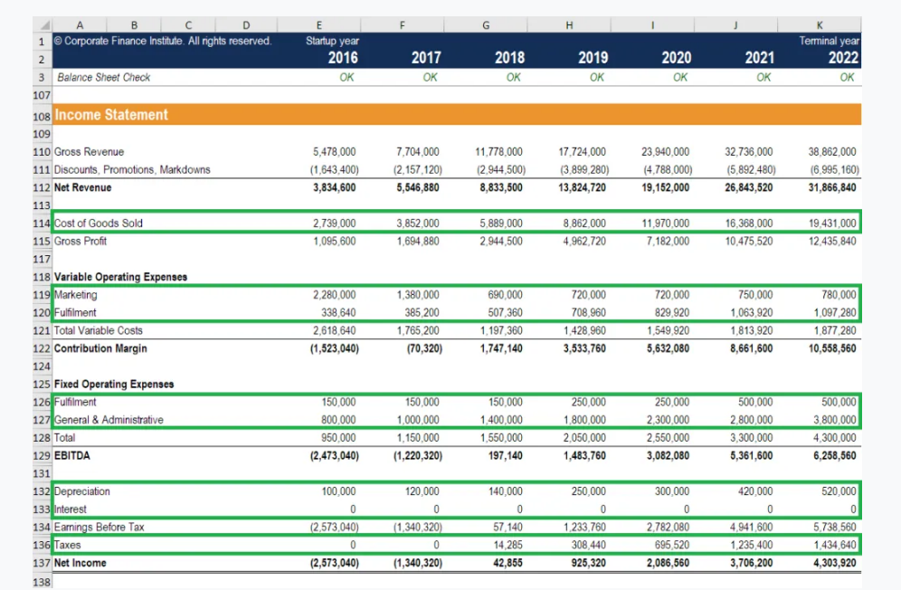
Οι προϋπολογιστικές Καταστάσεις Αποτελεσμάτων Χρήσης ως βάση υπολογισμού της αξίας της επιχείρησης βάσει DCF

Slide 40
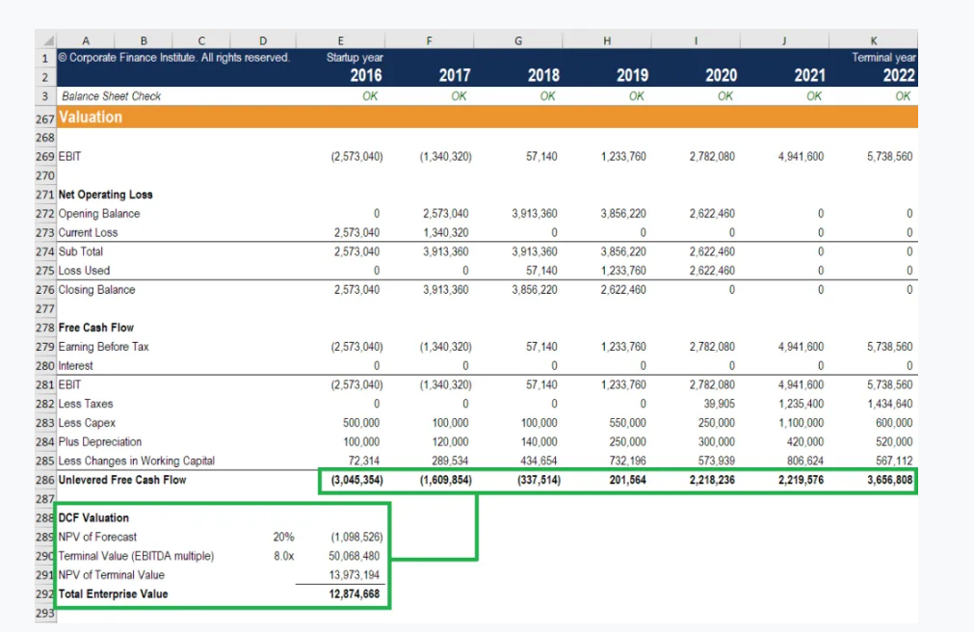
Sample of Valuation based on DCF

Slide 41
Διαδικασία εφαρμογής της μεθόδου αποτίμησης χρησιμοποιώντας προεξοφλημένες μελλοντικές ταμειακές ροές.
Η εφαρμογή της DCF απαιτεί:
(α) την εκτίμηση των μελλοντικών αδέσμευτων ταμειακών ροών που θα προκύψουν για κάθε όμιλο / εταιρία από τη λειτουργία τους, χρησιμοποιώντας κατάλληλους λειτουργικούς και χρηματοοικονομικούς δείκτες
(β) το κατάλληλο προεξοφλητικό επιτόκιο που εφαρμόζεται στις ταμειακές ροές. Αυτό είναι το Μέσο Σταθμισμένο Κόστος Κεφαλαίου (WACC) το οποίο εκτιμήθηκε για κάθε όμιλο / εταιρία ξεχωριστά, λαμβάνοντας υπόψη την κεφαλαιακή δομή των δημοσιευμένων οικονομικών καταστάσεων (ξένα προς ίδια κεφάλαια), το φορολογικό συντελεστή, το ασφάλιστρο κινδύνου για την/τις χώρα/ες που δραστηριοποιείται και τους κινδύνους που σχετίζονται με τον τύπο της επιχείρησης και εκφράζεται από την τιμή του συντελεστή beta.
(γ) την εκτίμηση της κατάλληλης υπολειμματικής αξίας. Η υπολειμματική αξία περιλαμβάνει της αξία της εταιρίας μετά την περίοδο που προβλέπει η DCF και ισούται με την παρούσα αξία των μεταγενέστερων ταμειακών ροών στο διηνεκές.
Για την εφαρμογή της μεθόδου DCF και την εκτίμηση των μελλοντικών ταμειακών ροών, προαπαιτούμενα είναι τα μακροπρόθεσμα επιχειρηματικά σχέδια, τα στοιχεία των οποίων θα χρησιμοποιηθούν στο οικονομικό μοντέλο αποτίμησης.
Στον πίνακα που ακολουθεί παρουσιάζονται τα αποτελέσματα της εφαρμογής της μεθόδου DCF για τις Συγχωνευόμενες Εταιρίες.

Slide 42
ΜΕΘΟΔΟΙ Δεικτών Κεφαλαιαγοράς Συγκρίσιμων Εταιριών & Δείκτες Συγκρίσιμων Συναλλαγών
Δείκτες Κεφαλαιαγοράς Συγκρίσιμων Εταιριών. Η προσέγγιση αυτή εφαρμόζει κατάλληλους πολλαπλασιαστές (πχ EV/Πωλήσεις, EV/EBITDA κτλ), οι οποίοι προκύπτουν από συγκρίσιμες εταιρίες, στα σχετικά μεγέθη των εταιριών που αποτιμούνται (Πωλήσεις, ΕΒITDA κτλ) ώστε να προσδιοριστεί η εταιρική αξία (EV).
Οι μέθοδοι των Δεικτών Κεφαλαιαγοράς Συγκρίσιμων Εταιριών και Συγκρίσιμων Συναλλαγών είναι αρκετά δύσκολο να εφαρμοστούν καθότι πρέπει να δημιουργηθεί ένα αντιπροσωπευτικό και επαρκές δείγμα συγκρίσιμων στοιχείων σε σχέση με το μέγεθος, τις αγορές, το εύρος των προϊόντων και τις χώρες δραστηριοποίησης για την περίπτωση που μελετάτε και ιδιαίτερα στη περίπτωση όπου η εταιρία διατηρεί άμεσες και έμμεσες συμμετοχές σε εταιρίες οι οποίες δραστηριοποιούνται σε αρκετούς διαφορετικούς κλάδους.
Δείκτες Συγκρίσιμων Συναλλαγών. Η συγκεκριμένη μέθοδος βασίζεται στην παρατήρηση του τιμήματος και των αντίστοιχων δεικτών (πχ EV/Πωλήσεις, EV/EBITDA κτλ) από πρόσφατες συγκρίσιμες συναλλαγές οι οποίοι εφαρμόζονται πολλαπλασιαστικά στα αντίστοιχα μεγέθη των εταιριών που αποτιμώνται (Πωλήσεις, ΕΒITDA κτλ) για να προσδιοριστεί η εταιρική (EV) αξία

Slide 43
Μέθοδος Ανάλυσης της Χρηματιστηριακής Αξίας & Μέθοδος Αναπροσαρμοσμένης Καθαρής Θέσης
Μέθοδος Ανάλυσης της Χρηματιστηριακής Αξίας (κεφαλαιοποίηση). Η μέθοδος αυτή εφαρμόζεται σε εισηγμένες εταιρίες και λαμβάνει υπόψη την αξία της εταιρίας βάσει της αξίας κεφαλαιοποίησης όπως προκύπτει από το γινόμενο του αριθμού των υπό διάθεση μετοχών επί της χρηματιστηριακής τιμής της μετοχής.
Η μέθοδος Ανάλυσης της Χρηματιστηριακής Αξίας βασίζεται στην ανάλυση των ιστορικών τιμών κλεισίματος της τιμής της μετοχής της εταιρίας που αποτιμάται σε προγενέστερους χρόνους από την ημερομηνία αποτίμησης. Η χρηματιστηριακή τιμή αναλύεται λαμβάνοντας υπόψη συνήθως στοιχεία του τελευταίου μηνός, των τελευταίων 3 μηνών και των τελευταίων 6 μηνών διαπραγμάτευσης, τα οποία έχουν σταθμιστεί με τον όγκο συναλλαγών με σκοπό τον προσδιορισμό ενός εύρους χρηματιστηριακών αξιών.
• Αναπροσαρμοσμένη Καθαρή Θέση. Έμμεση μέθοδος αποτίμησης βάσει της οποίας η αξία μιας εταιρίας ισούται με την αξία της καθαρής θέσης όπως προκύπτει από τις οικονομικές της καταστάσεις κατά την ημερομηνία αποτίμησης, αφού ληφθούν υπόψη οι όποιες προσαρμογές στα περιουσιακά στοιχεία και υποχρεώσεις της.
Σύμφωνα με τη μέθοδο της Αναπροσαρμοσμένης Καθαρής Θέσης, η αξία της εταιρίας είναι ίση με την Καθαρή Θέση της όπως εμφανίζεται στις Οικονομικές Καταστάσεις κατά την ημερομηνία αποτίμησης, αφού προηγουμένως γίνουν αναπροσαρμογές στα στοιχεία του Ενεργητικού και Παθητικού με βάση τις παρατηρήσεις των εκθέσεων ελέγχου των Τακτικών Ορκωτών Ελεγκτών Λογιστών. Θα πρέπει να σημειωθεί ότι η μέθοδος αυτή είναι στατική, δηλαδή δεν λαμβάνει υπόψη την αξία που προσδίδουν στην εταιρία άλλα στοιχεία πέραν αυτών που εμφανίζονται στις δημοσιευμένες οικονομικές καταστάσεις της, όπως η φήμη και πελατεία, οι προοπτικές και τα αποτελέσματα που μπορεί να επιτύχει η εταιρία μελλοντικά

Slide 44
Στάθμιση των μεθόδων αποτίμησης
Οι προς αποτίμηση εταιρείες με διαφορετικές μεθόδους π.χ.: την μέθοδο DCF, την Μέθοδο της Αναπροσαρμοσμένης Καθαρής Θέσης και την Μέθοδο Ανάλυσης της Χρηματιστηριακής Αξίας προσδίδουν διαφορετικά αποτελέσματα αποτίμησης τα οποία σταθμίζονται ανάλογα με την καταλληλότητα της κάθε μεθόδου και πιο συγκεκριμένα π.χ. μεγαλύτερη βαρύτητα στη μέθοδο DCF (60%), μικρότερη στη μέθοδο της Χρηματιστηριακής Αξίας (20%) και της Αναπροσαρμοσμένης Καθαρής Θέσης (20%).
Ως αποτέλεσμα οι αποτιμώμενες εταιρείες λαμβάνουν μια ελάχιστη, κεντρική και μέγιστη αξία.

Slide 45
Παράδειγμα υπολογισμού αποτίμησης με βάση τη καθαρή θέση

